Slide 1
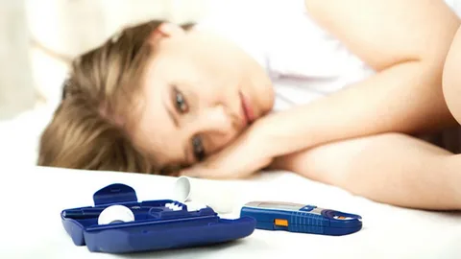
НЕОТЛОЖНЫЕ СОСТОЯНИЯ ПРИ САХАРНОМ ДИАБЕТЕ
Доцент кафедры педиатрии с курсом ИДПО Гатиятуллина Л.Р.

Slide 2
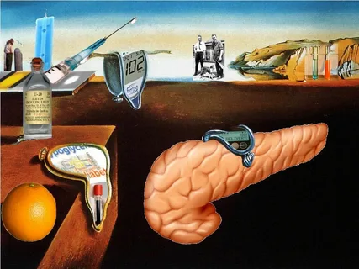
НЕОТЛОЖНЫЕ СОСТОЯНИЯ ПРИ САХАРНОМ ДИАБЕТЕ 1 типа:
Диабетический кетоацидоз (ДКА)
(диабетическая кетоацидотическая кома)
Гипогликемические состояние
(диабетическая гипогликемическая кома)

Slide 3
Диабетический кетоацидоз (ДКА)-клинико-биохимический синдром, возникающий в результате абсолютного дефицита инсулина или связанный с относительным дефицитом инсулина состояний с комбинированным эффектами повышения контринсулярных гормонов: катехоламинов, глюкагона, кортизола и гормона роста .
Развивается при глубокой недостаточности инсулина.
Он часто встречается при постановке диагноза, а также у детей и подростков с диабетом при пропусках инъекций инсулина, или недостаточных дозах инсулина во время острых заболеваний.

Slide 4
ДКА – требующая экстренной госпитализации острая декомпенсация СД:
с гипергликемией (уровень глюкозы плазмы >13ммоль/л у взрослых),
гиперкетонемией (> 5ммоль/л),
кетонурией (≥ ++),
метаболическим ацидозом (рН <7,3)
и различной степенью нарушения сознания или без нее.

Slide 5
Причины ДКА включают:
не диагностированный вовремя СД 1 типа;
неадекватную инсулинотерапию (недостаточные дозы инсулина, погрешности в технике хранения, транспортировки или введения);
неправильное отношение пациента к заболеванию (погрешности в диете ― значительный избыток жиров), самовольное изменение дозы инсулина или прекращение его введения);
острые заболевания, особенно инфекционно–воспалительного характера — пневмония, пиелонефрит, ОРВИ и другие заболевания, сопровождающиеся выраженным болевым синдромом;
физические или психические травмы, оперативные вмешательства;
беременность;
бесконтрольный прием лекарственных средств, обладающий контринсуляной активностью (ГКС, эстрогены, тиазидные диуретики);
лабильное течение заболевания, которое часто наблюдается у подростков.

Slide 6
Патогенез ДКА:
развитие выраженной гипергликемии вследствие дефицита инсулина;
обезвоживание, которое является результатом гипергликемии, последующего осмотического диуреза с развитием симптоматики дегидратации;
электролитный дисбаланс вследствие повышения осмотического диуреза и выхода из внеклеточного пространства ионов натрия и хлора, а из клеток - калия;
тканевую гипоксию в результате снижения объема циркулирующей крови и сгущения крови с нарушением её текучести и повышения НвА1с с соответствующей симптоматикой поражения различных органов;
кетогенез, развивающийся в результате энергетического голодания клетки с активацией липолиза, протеолиза и образованием из триглицеридов и кетогенных аминокислот , кетоновых тел ― ацетоацетил КоА, бета–оксимаслянной кислоты и ацетоуксусной кислоты, вызывающих гиперкетонемию и кетоацидоз.

Slide 7
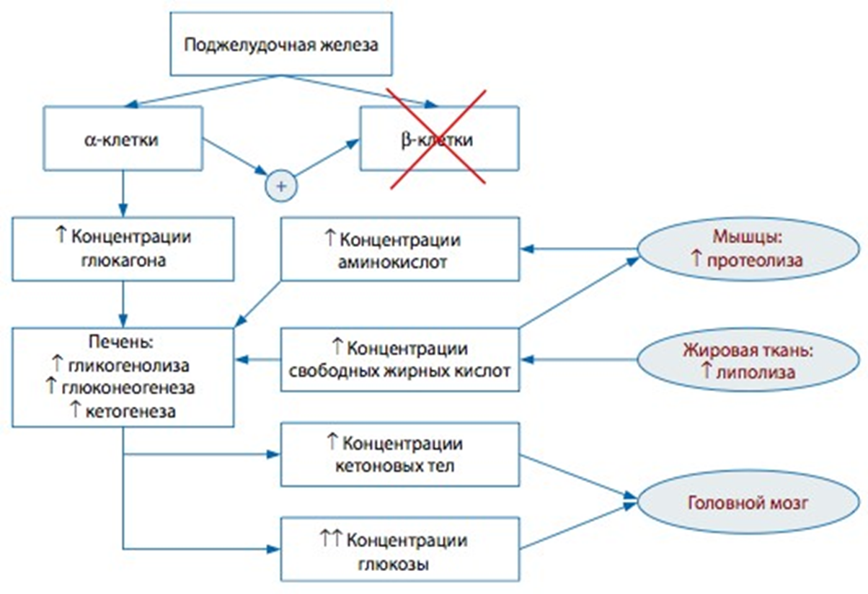
Декомпенсация обмена веществ при абсолютной инсулиновой недостаточности

Slide 8
Патогенез ДКА:
Активация контринсулярных гормонов вызывает стимуляцию гликогенолиза, который также усугубляет гипергликемию и замыкает порочный круг формирования гипергликимии и последующих нарушений водно–электролитного гомеостаза.
Выраженная гипергликемия, приводящая к осмотическому диурезу, сопровождается экскрецией электролитов: на первых этапах происходит выведение натрия и хлоридов, при этом калий выходит из клеток в межклеточную жидкость. При продолжении патологического процесса выведение электролитов продолжается и происходит выведение калия из внеклеточного пространства, в результате развивается гипонатриемия, гипохлоремия, гипокалиемия. Одновременно проявляется дефицит магния, кальция и фосфора.
Отрицательный водный баланс может привести к гиповолемическому шоку и сопровождается сгущением циркулирующей крови, гиперкоагуляционными изменениями крови (ДВС-синдрому) и нарушением перфузии органов.
В условиях энергетического дефицита инициируется избыточный кетогенез, приводящий к развитию ацидоза. Системный ацидоз сопровождается характерным дыханием Кусс–Мауля (вследствие раздражения дыхательного центра ионами водорода), запахом ацетона в выдыхаемом воздухе, появлением абдоминальных и некоторых других характерных симптомов.

Slide 11
Клиника диабетического кетоацидоза
дегидратация
ацидоз
гипокалиемия
абдоминальный синдром
Гипертермия не характерна для кетоацидоза и свидетельствует об инфекции

Slide 12
Дегидратация
5% - сухость кожи и слизистых, снижение тургора тканей
10% - запавшие глазные яблоки, симптом белого пятна > 3 минут
>10% - снижение АД, слабый нитевидный пульс, олигоурия

Slide 13
Ацидоз
токсическое дыхание Куссмауля,
запах ацетона в выдыхаемом воздухе
ацетонурия
КЩС (норма 7,35-7,45):
рН 7,3–7,2: умеренный ацидоз
рН 7,2-7,1: средней тяжести
рН <7,1: тяжелый ацидоз

Slide 14
Гипокалиемия
глухость сердечных тонов,
снижение АД,
гастропарез,
парез кишечника,
атония мочевого пузыря
ЭКГ: уплощение или инверсия зубца Т, удлинение интервала QТ, появление зубца U

Slide 15
Абдоминальный синдром
рвота,
боли в животе,
симптомы раздражения брюшины,
лейкоцитоз !

Slide 16
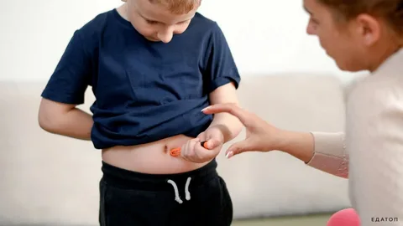
Предотвращение ДКА
Стратегии предотвращения включают:
Соответствующее обучение
Улучшение качества помощи больным СД
Убеждение пациентов в необходимости следовать рекомендациям врача, а также проводить регулярный самоконтроль уровня гликемии

Slide 17
Клинические проявления.
1 стадия ― умеренный ДКА (легкий, компенсированный ДКА) длительность 1–5 сут. Характеризуется выраженной жаждой и полиурией, гликемия около 20ммоль/л. Отмечается потеря аппетита, тошнота, ацетонурия. Характерен дискомфорт в животе, мышечная слабость, сухость кожи и слизистых, тахикардия, язык обложен бурым налетом или малиновый.
2 cтадия ― декомпенсированный ДКА (прекоматозное состояние) ― отмечается запах ацетона в выдыхаемом воздухе, тошнота, заторможенность, апатия, дыхание жесткое, форсированное, полиурия сменяется олигоурией, боли в животе (раздражение солнечного сплетения, гепатомегалия, парез кишечника).
3 cтадия ― тяжелый ДКА (кома) характеризуется потерей сознания, шумным редким дыханием, артериальной гипотонией, олигоурией, тахикардией, малым пульсом, гипотермией, дефансом мышц передней брюшной стенки.

Slide 18
По превалированию клинической симптоматики во 2 стадии, выделяют клинические формы ДКА (абдоминальная, сердечно–сосудистая или коллаптоидная, нефротическая, мозговая).
Абдоминальная форма ДКА («псевдоперитонит») характеризуется болями в области живота (вследствие раздражения кетоновыми телами солнечного сплетения, растяжения содержимым кишечника в состоянии пареза, гепатомегалии), лейкоцитозом со сдвигом формулы влево (результат сгущения крови).
Сердечно–сосудистая или коллаптоидная форма сопровождается превалирующими болями в области сердца, тахикардией, кардиальными аритмиями, коллапсом. Кроме того, вследствие гипокалиемии выявляются характерные ЭКГ–признаки инфаркта миокарда .
Нефротическая форма ДКА проявляется выраженной протеинурией, азотемией и быстрой сменой полиурии на олиго– или анурию с развитием острого почечного повреждения.
Мозговая форма ДКА ― наиболее редко встречающаяся, манифестирует гипертермией, ригидностью затылочных мышц, появлением мозговой симптоматики.

Slide 19
Лабораторные изменения: диагностика и дифференциальная диагностика
Общий клинический анализ крови | Лейкоцитоз: < 15000 – стрессовый, > 15000 – инфекция
Общий анализ мочи | Глюкозурия, кетонурия, протеинурия (непостоянно)
Биохимический анализ крови | Гипергликемия, гиперкетонемия Повышение креатинина (непостоянно; чаще указывает на транзиторную «преренальную» почечную недостаточность, вызванную гиповолемией) Транзиторное повышение трансаминаз и КФК (протеолиз) Na+ чаще нормальный, реже снижен или повышен К+ чаще нормальный, реже снижен, при ХПН может быть повышен Умеренное повышение амилазы (не является признаком о. панкреатита)
КЩС | декомпенсированный метаболический ацидоз

Slide 20
Классификация ДКА по степени тяжести
Показатели | Степень тяжести ДКА
 | легкая | умеренная | тяжелая
Глюкоза плазмы (ммоль/л) | > 13 | > 13 | > 13
рН артериальной крови | 7.25 – 7.30 | 7.0 – 7.24 | < 7.0
Бикарбонат сыворотки (ммоль/л) | 15-18 | 10-15 | < 10
Кетоновые тела в моче | + | ++ | +++
Кетоновые тела в сыворотке | ↑ | ↑↑ | ↑↑↑
Калий в сыворотке крови | > 3.5 | > 3.5 | < 3.5
Осмолярность плазмы (мосмоль/л) | варьирует | варьирует | варьирует
Анионная разница | > 10 | > 12 | > 14
Нарушение сознания | Нет | Нет или сонливость | Сопор/кома

Slide 21
Лечение ДКА. Принципы лечения кетоацидоза основаны на
проведении регидратации,
ликвидации дефицита инсулина,
коррекции электролитного баланса, восстановлении КЩС,
борьбе с гипоксией,
симптоматической терапии
и лечении сопутствующей патологии.
Причинами летального исхода при ДКА могут явиться гипокалиемия и остановка сердца, гиповолемический шок, гиперволемия при неадекватной инфузионной терапии, тромбозы, инфекции, острая почечная недостаточность.
В зависимости о стадии патологического процесса подходы к терапии варьируют.

Slide 22
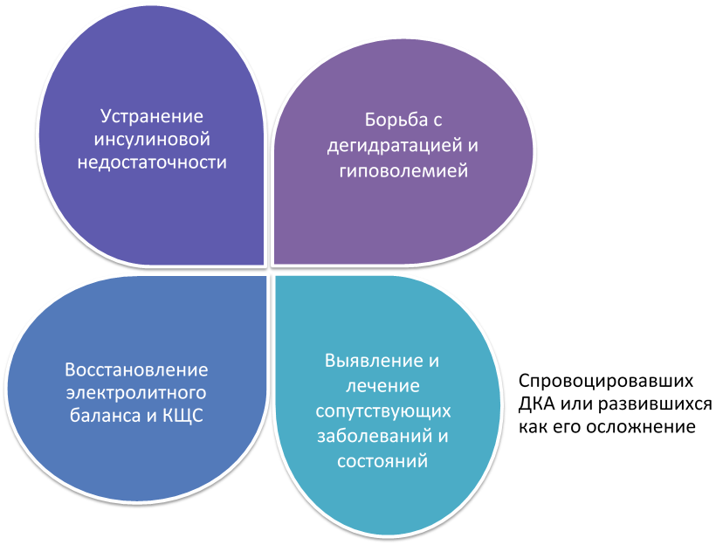

Slide 23
На догоспитальном этапе или в приемном отделении:
Экспресс-анализ гликемии и анализ любой порции мочи на кетоновые тела
0.9 % раствор хлорида натрия в/в капельно со скоростью 1 л/ч.

Slide 24
В реанимационном отделении или отделении интенсивной терапии:
Лабораторный мониторинг:
Экспресс-анализ гликемии – ежечасно до снижения уровня глюкозы плазмы до 13 ммоль/л, затем 1 раз в 3 ч.
Анализ мочи на кетоновые тела – 2 раза в сутки в первые 2 суток, затем 1 раз в сутки.
Общий анализ крови и мочи: исходно, затем 1 раз в 2 суток.
Na+, К+ сыворотки: минимум 2 раза в сутки, при необходимости каждые 2 часа до разрешения ДКА, затем каждые 4–6 часов до полного выздоровления.
Расчет эффективной осмоляльности.
Биохимия сыворотки: мочевина, креатинин, хлориды, бикарбонат, желательно лактат – исходно, затем 1 раз в 3 суток, при необходимости – чаще.
Газоанализ и рН (можно венозной крови): 1–2 раза в сутки до нормализации КЩС.

Slide 25
В реанимационном отделении или отделении интенсивной̆ терапии:
Инструментальные исследования:
почасовой контроль диуреза; контроль центрального венозного давления (ЦВД), АД, пульса и t тела каждые
2 часа;
ЭКГ не реже 1 раза в сутки или ЭКГ-мониторинг; пульсоксиметрия
поиск возможного очага инфекции по общим стандартам.

Slide 26
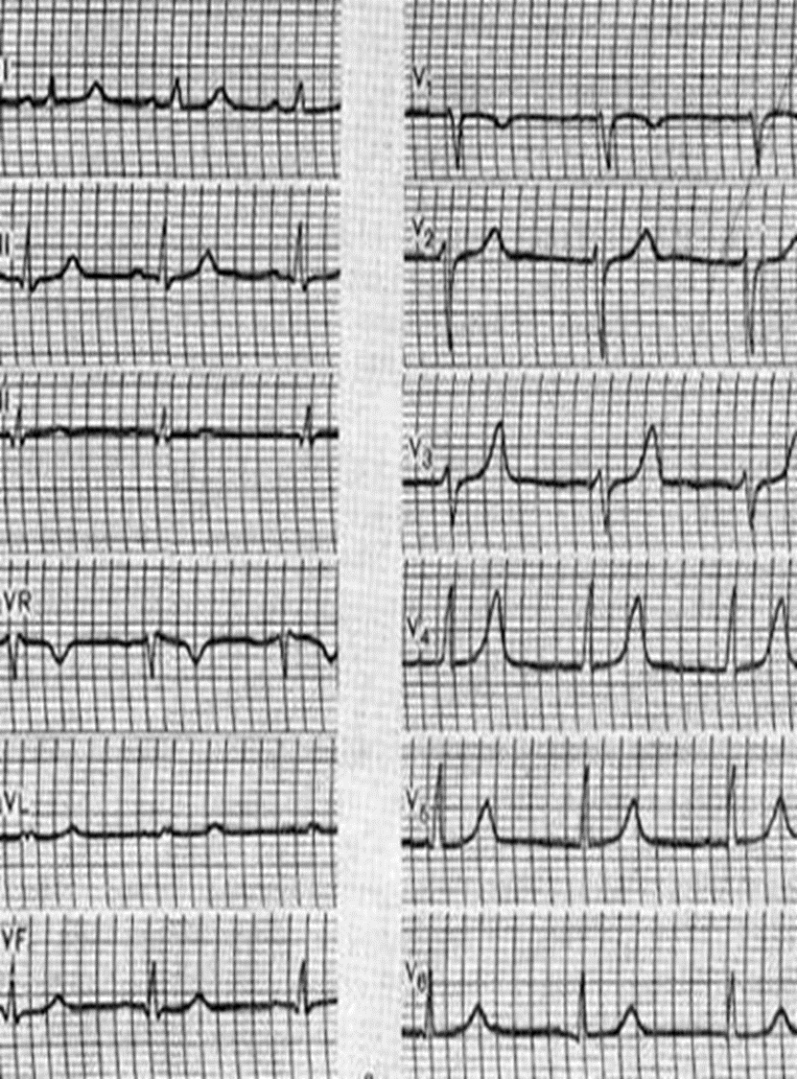
Высокий заостренный симметричный зубец Т и укороченный интервал QT – признаки гиперкалиемии.

Slide 27
Инсулинотерапия – режим малых доз (лучшее управление гликемией и меньший риск гипогликемии и гипокалиемии, чем в режиме больших доз)
Внутривенная (в/в) инсулинотерапия:
1. Начальная доза ИКД: 0,15 ЕД/кг в/в болюсно. Необходимую дозу набирают в инсулиновый шприц, добирают 0,9 % NaCl до 1 мл и вводят очень медленно (2–3мин.).
2. В последующие часы: ИКД по 0,1 ЕД/кг в час в одном из вариантов:
Вариант 1 (через инфузомат): непрерывная инфузия 0,1 ЕД/кг/час.

Slide 28
Инсулинотерапию можно начинать сразу же после начала коррекции шока и возмещения жидкости. Ее необходимо начинать через 1-2 часа после начала инфузионной терапии, так как раннее начало инсулинотерапии связано с развитием отека мозга.
Может быть введен двумя путями:
Через инфузомат – развести 50 ЕД инсулина короткого действия (регуляр) в 50 мл физиологического (0,9%) раствора, 1Ед=1мл).
или
Капельно (при отсутствии инфузомата) – поместить 50 Ед инсулина короткого действия в 500 мл физиологического (0,9%) раствора – концентрация данного раствора 1 Ед=10 мл.

Slide 29
Цели лечения ДКА
Регидратация (потери 100 мл/кг)
Коррекция ацидоза (рН > 7,3; бикарбонат > 15 мэкв/л; помнить о возможном усугублении ацидоза лактатом при гипоперфузии)
Восстановление баланса электролитов (потери К~5 ммоль/кг; Na ~6 ммоль/кг; фосфор ~1,7 ммоль/кг; Mg ~0,5 ммоль/кг)
Скорость снижения концентрации глюкозы крови на 3.0 ммоль/л/час

Slide 30
Объем инфузионной терапии при диабетическом кетоацидозе
дефицит жидкости
+
Физиологическая потребность
+
продолжающиеся патологические потери

Slide 31
Дефицит жидкости =
% дегидратации х масса тела (кг)
5% - сухость кожи и слизистых, снижение тургора тканей
10% - запавшие глазные яблоки, симптом белого пятна > 3 минут
>10% - снижение АД, слабый нитевидный пульс, олигоурия

Slide 32
Физиологическая потребность:
< 1 года 3-9 кг 80 мл/кг
1-5 лет 10-19 кг 70 мл/кг
6-9 лет 20-29 кг 60 мл/кг
10-14 лет 30-50 кг 50 мл/кг
> 15 лет >50 кг 35 мл/кг

Slide 33
Инфузионная терапия при диабетическом кетоацидозе
> 15 ммоль/л: солевые растворы
10-15 ммоль/л: солевые и 5% глюкоза (1:1)
< 10 ммоль/л: 5% глюкоза

Slide 34
Противоацидотическая терапия
инфузионная терапия, инсулин
раствор бикарбоната вводится только при рН < 7,0
промывание желудка
щелочная клизма
внутривенно капельно (свежеприготовленный раствор !) 4% р-ра бикарбоната натрия 2,5 мл/кг в течение часа

Slide 35
Скорость снижения гликемии
• не более 4 ммоль/л/час (опасность обратного осмотического градиента между внутри- и внеклеточным пространством и отека мозга);
• в первые сутки следует не снижать уровень глюкозы плазмы менее 13–15 ммоль/л

Slide 36
Динамика гликемии | Коррекция дозы инсулина
Отсутствие снижения в первые 2-3 часа как минимум на 3 ммоль/л | Удвоить следующую дозу ИКД (до 0.2 ед/кг), проверить адекватность гидратации
Снижение на 3-4.5 ммоль/л | Продолжать в той же дозе
Снижение около 5 ммоль/л в час Снижение уровня глюкозы плазмы до 13-14 ммоль/л | Уменьшить следующую дозу ИКД вдвое (0.05 ед/кг)
Снижение > 5 ммоль/л в час | Пропустить следующую дозу ИКД, продолжать ежечасно определять гликемию

Slide 37
Перевод на п/к инсулинотерапию
при улучшении состояния,
стабильной гемодинамике,
уровне глюкозы плазмы ≤ 11-12 ммоль/л
и рН > 7.3 переходят на п/к введение ИКД каждые 4 – 6 ч в сочетании с ИПД.

Slide 38
Регидратация
Растворы
• 0,9 % NaCl (при уровне скорректированного Na+ плазмы < 145 ммоль/л)
• При уровне глюкозы плазмы ≤ 13 ммоль/л: 5– 10 % глюкоза (+ 3–4 ЕД ИКД на каждые 20 г глюкозы).
• Коллоидные плазмозаменители (при гиповолемии систолическое АД ниже 80 мм рт. ст. или ЦВД ниже 4 мм водн. ст.).
• Преимущества кристаллоидных растворов (Рингера, Трисоль и др.) перед 0,9 % NaCl, при ДКА не доказаны.

Slide 39
Скорость регидратации
• 1 л в 1-й час (с учетом жидкости, введенной на догоспитальном этапе),
• по 0,5 л – во 2-й и 3-й час,
• по 0,25–0,5 л в последующие часы.
• Возможна более медленная регидратация: 2 л в первые 4 ч, еще 2 л в следующие 8 часов, в дальнейшем – по 1 л за каждые 8 ч.
• Общий объем инфузии в первые 12 ч терапии – не более 10 % массы тела.
• Если регидратация при ДКА начинается с 0,45 % NaCl (редкие случаи истинной гипернатриемии), скорость инфузии уменьшают до 4–14 мл/кг в час.
• Скорость регидратации корректируют в зависимости от ЦВД или по правилу: объем вводимой за час жидкости не должен превышать часового диуреза более, чем на 0,5–1 л.

Slide 41
Коррекция гипокалиемии
препараты калия назначаются всем больным с кетоацидозом сразу с началом инфузионной терапии,
доза калия хлорида: 40 ммоль на каждый 1 литр жидкости
1 ммоль калия: 0,75 мл 10% КCl
1 мл 7% КCl
1,86 мл 4% КCl
2,48 мл 3% КCl

Slide 42
Восстановление электролитных нарушений
В/в инфузию калия начинают одновременно с введением инсулина из расчета:

Slide 43
Коррекция метаболического ацидоза
• Этиологическое лечение метаболического ацидоза при ДКА – инсулин
• Показания к введению бикарбоната натрия: рН крови < 7,0 или уровень стандартного бикарбоната < 5 ммоль/л:
– при рН 6,9 – 7,0 вводят 4 г бикарбоната натрия (200мл 2% раствора в/в медленно за 1 ч),
– при более низком рН – 8 г бикарбоната (400мл
2% рас- твора за 2 ч)
Без определения рН/КЩС введение бикарбоната противопоказано

Slide 44
Питание
• После полного восстановления сознания, способности глотать, в отсутствие тошноты и рвоты – дробное щадящее питание с достаточным количеством углеводов и умеренным количеством белка (каши, картофельное пюре, хлеб, бульон, омлет, разведенные соки без добавления сахара), с дополнительным п/к введением ИКД по 1-2 ЕД на 1 ХЕ.
• Через 1-2 суток от начала приема пищи, в отсутствие острой патологии ЖКТ, – переход на обычное питание.

Slide 45
Сопутствующая терапия
Антибиотики широкого спектра действия
(высокая вероятность инфекций)
Введение желудочного зонда (+)
Мочевой катетер (анурия больше 3 часов)
Антикоагулянты ±

Slide 46
Лечение инфекций
Инфекция может провоцировать развитие ДКА.
Во многих случаях тяжело исключить инфекцию при ДКА, так как уровень лейкоцитов часто повышается в результате стресса и ацидоза.
Повышение температуры тела является более достоверным показателем инфекции.
Если предполагается наличие инфекции, применяйте антибиотики широкого спектра действия.

Slide 47
Осложнения ДКА
отек головного мозга
гипогликемия
гипокалиемия
аспирация желудочного содержимого
сердечно-сосудистая недостаточность
ДВС-синдром

Slide 48
Отек головного мозга – редкое, но зачастую летальное осложнение ДКА.
Это может быть следствие идиосинкразии, однако его возникновение может быть связано с различными факторами, включая начальный уровень гипергликемии, ацидоза, дегидратации и электролитных нарушений, а также чрезмерно быстрой коррекцией ацидоза, дегидратации или гипергликемии.

Slide 49
Быстрое повышение интракраниального давления может проявляться в виде:
• Головной боли, тошноты или замедления частоты сердечных сокращений, сопровождающимися повышением артериального давления;
• Изменений в неврологическом статусе (беспокойство, раздражительность, усиление сонливости, недержание мочи, судороги, кома);
• Специфических неврологических признаков (ареактивные зрачки, парезы/параличи черепных нервов), нарушения дыхания, декортикационной позой;
• Снижением сатурации кислорода (цианоз).

Slide 50
При подозрении на отек головного мозга :
• Исключите гипогликемию как причину изменения неврологического статуса.
• Снизьте скорость инфузий на треть.
• Введите маннитол 0,5-1 г/кг внутривенно в течение 20 минут, при отсутствии ответа повторите через 30 минут – 2 часа.
• Гипертонический раствор натрия хлорида 3% 5 мл/кг в течение 30 минут может быть альтернативой маннитолу, особенно при отсутствии ответа на его введение.
• Поднимите головной конец кровати.
• При нарастании дыхательной недостаточности интубируйте пациента.
• После начала данной терапии по возможности необходимо сделать КТ головного мозга для исключения других возможных причин неврологического ухудшения, особенно тромбоза или кровоизлияния, для лечения которых требуется специфическая терапия.

Slide 51
Мониторинг ребенка
Если биохимические параметры ДКА (рН, анионный разрыв, кетоновые тела в моче) не улучшаются, проведите переоценку состояния пациента, пересмотрите инсулинотерапию и подумайте о других возможных причинах нарушенного ответа на инсулин, т.е. инфекция или ошибки в препаратах инсулина.
Также учитывайте, что первичным заболеванием может быть тяжелая инфекция (как, например, малярия) со стрессорной гипергликемией, а не диабет.

Slide 52
При пероральном возмещении жидкостей обеспечьте ребенку ПРР или фруктовый сок при снижении гликемии ниже 15 ммоль/л (270 мг/дл).
С исчезновением кетоновых тел в моче переходите на подкожное введение инсулина.
По возможности определите бета-гидроксибутират крови (кетоновые тела крови) для подтверждения кетоацидоза (обычно 3 ммоль/л и выше) и проводите мониторинг ответа на лечение.

Slide 53
Переход на подкожное введение инсулина
По выведению из ДКА (достигнуты коррекция водного баланса, контроль гликемии, нет кетонемии), ребенка можно перевести на подкожное введение инсулина.
Первая подкожная доза инсулина короткого действия должна быть введена за 1-2 часа до прекращения инфузии инсулина. (Если ребенок получал инсулин подкожно или внутримышечно, прекратите введение дополнительных жидкостей).
Важно: часто проще перейти к подкожному введению инсулина перед очередным приемом пищи.

Slide 54
Ошибки интенсивной терапии при диабетическом кетоацидозе
подкожное введение инсулина
недостаточная доза инсулина при интеркуррентных заболеваниях и большой длительности диабета
введение инсулина каждые 3-4 часа
уменьшение дозы инсулина при невысоком уровне гипергликемии
недостаточный объем инфузионной терапии
недостаточное количество р-ров глюкозы

Slide 55
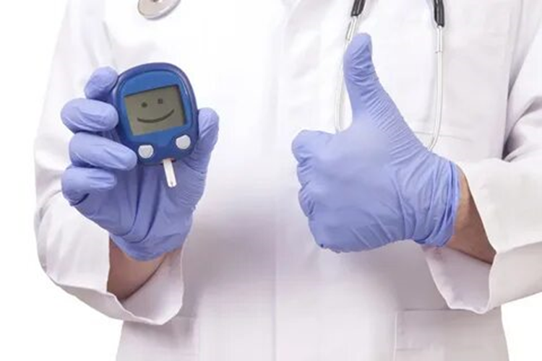
Спасибо за внимание!

Slide 56
НЕОТЛОЖНЫЕ СОСТОЯНИЯ ПРИ САХАРНОМ ДИАБЕТЕ ( часть 2)
Доцент кафедры педиатрии с курсом ИДПО Гатиятуллина Л.Р.

Slide 57
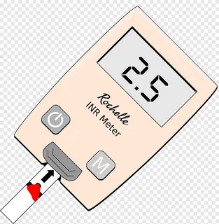
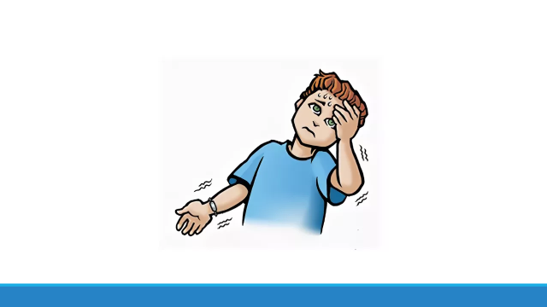
Гипогликемия – это клинико-лабораторный синдром, возникающий при снижении уровня глюкозы крови ниже 3,5 ммоль\л.
В зависимости от выраженности симптомов гипогликемия подразделяется на следующие виды:
легкая гипогликемия – состояние, при котором человек может оказать себе первую помощь и восполнить недостаток глюкозы в крови;
гипогликемия средней степени тяжести – состояние, при котором человек не может самостоятельно оказать себе помощь, и требуется помощь других людей;
тяжелая гипогликемия – гипогликемическая кома, самая тяжелая стадия гипогликемического синдрома, которая сопровождается потерей сознания и требует срочной врачебной помощи.

Slide 58
В норме концентрация глюкозы в цельной капиллярной крови 3,3–5,5ммоль/л (в плазме — 4,0–6,1 ммоль/л).
Коматозное состояние развивается при гликемии менее 2,8 ммоль/л (лабораторный параметр), однако в некоторых случаях при длительной гипергликемии клинические проявления могут развиться при более высоких значениях показателей глюкозы крови.

Slide 59
Легкая гипогликемия
Клиника | Неотложная помощь
Нейрогликопения (чувство голода, головокружение, вялость, нарушение внимания) Гиперадреналинемия (дрожь, потливость, тревога, тахикардия, сердцебиение) | Прием легкоусвояемых углеводов (сок, сладкий чай) или очередного приема пищи

Slide 60
Умеренная гипогликемия
Клиника | Неотложная помощь
Нейрогликопения (сонливость, вялость, головная боль, нарушение зрения) Гиперадреналинемия (бледность, потливость, тахикардия) | Глюкоза 10-20 г внутрь с последующим приемом пищи

Slide 61
Тяжелая гипогликемия, кома
Клиника | Неотложная помощь
Нейрогликопения (кома, судороги, нарушение глотания) | Внутривенно струйно 20-40% р-р глюкозы 40-80 мл. Глюкагон 1 мг п/к или в/м

Slide 62
ГИПОГЛИКЕМИЧЕСКАЯ КОМА (СОСТОЯНИЕ):
Причины гипогликемических состояний :
• передозировки инсулина (более 50% от всех гипогликемических состояний);
• повышения физической активности при неизменном режиме питания и инсулинотерапии;
• нарушения режима питания с несвоевременным приемом пищи или недостаточным количеством углеводов;
• изменений режима инсулинотерапии, повлекших фармакодинамические изменения при стандартном режиме питания;
• алкогольного опьянения (алкоголь подавляет печеночный глюконеогенез);
• хронической болезни почек (ХБП), недостаточности кровообращения, печеночной недостаточности, надпочечниковой недостаточности, диареи и других соматических болезней;
• гиперинсулинизм;

Slide 63
Течение гипогликемического состояния характеризуется быстрым развитием симптоматики, что отличает гипогликемическое состояние от гипергликемических коматозных состояний.
От момента первых симптомов до наступления коматозного состояния может пройти всего несколько минут.
При осмотре отличительными особенностями гипогликемических состояний от гипергликемических являются:
влажная кожа,
гипертонус мышц с возможными судорогами,
гиперрефлексия,
расширенные зрачки,
отсутствие запаха ацетона.

Slide 64
Дифференциальная диагностика ком
Показатели | Кетоацидотическая | Гипогликемическая
Причины | дефицит инсулина | передозировка инсулина
Нарушение диеты | избыток углеводов | дефицит углеводов
Развитие | постепенное | быстрое

Slide 65
Дифференциальная диагностика ком
Показатели | Кетоацидотическая | Гипогликемическая
Кожа | сухость | гипергидроз
Мышечный тонус | гипотония | гипертонус
Судороги | - | +
Дыхание Куссмауля | + | -
Запах ацетона | + | -

Slide 66
Дифференциальная диагностика ком
Показатели | Кетоацидотическая | Гипогликемическая
Гликемия | гипергликемия | гипогликемия
КЩС | ацидоз | норма
Ацетонурия | + | -

Slide 67
Детская шкала комы Глазго
открывание глаз (Eye response)
речевая реакция (Verbal response)
двигательная реакция (Motor response)

Slide 68
Детская шкала комы Глазго
15 баллов - сознание ясное
10-14 баллов - умеренное и глубокое оглушение
8-10 баллов - сопор
6-7 баллов - умеренная кома
4-5 баллов - терминальная кома
3 балла - гибель коры

Slide 69
Открывание глаз (Eye response)
Произвольное - 4 балла
Как реакция на голос - 3 балла
Как реакция на боль - 2 балла
Отсутствует - 1 балл

Slide 70
Речевая реакция (Verbal response)
Ребёнок ориентируется на звук, следит за объектами - 5 балов
Ребенка при плаче можно успокоить, интерактивность неполноценная - 4 балла
При плаче успокаивается, но ненадолго, стонет - 3 балла
Не успокаивается при плаче, беспокоен - 2 балла
Плач и интерактивность отсутствуют - 1 балл

Slide 71
Двигательная реакция (Motor response)
Выполнение движений по команде - 6 баллов
Целесообразное движение в ответ на болевое раздражение (отталкивание) - 5 баллов
Одергивание конечности в ответ на болевое раздражение - 4 балла
Патологическое сгибание в ответ на болевое раздражение (декортикация) - 3 балла
Патологическое разгибание в ответ на болевое раздражение (децеребрация) - 2 балла
Отсутствие движений - 1 балл

Slide 72
Низкий
уровень
глюкозы
Симптомы
крови
гипогликемии
(
меньше
2
,
8
ммоль
/л)
Купирование
симптомов
гипогликемии
после введения
глюкозы или еды

Slide 73
Патогенез.
Основу патогенеза гипогликемических состояний составляет снижение утилизации глюкозы клетками ЦНС с развитием энергетического дефицита и снижением потребления кислорода.
Различные отделы мозга поражаются в определённой последовательности, что и обусловливает характерное изменение клинической симптоматики по мере прогрессирования гипогликемического состояния. В первую очередь от гипогликемии страдает кора головного мозга, затем подкорковые структуры, мозжечок, в конечном итоге нарушаются функции продолговатого мозга, что приводит к летальному исходу.
Параллельно отмечается активация контринсулярных систем, в том числе отмечается активация выброса глюкагона, соматотропина, кортизола и симпатоадреналовой системы с массивным выбросом адреналина и норадреналина. Активация симпатоадреналовой системы сопровождается выраженной вегетативной симптоматикой, помогающей верифицировать клинический диагноз.

Slide 74
Клиника гипогликемических состояний прогрессивно изменяется по степени нарушений гипоксии мозга:
1 стадия корковая ― появляются голод, раздражительность;
2 стадия подкорковая ― с вегетативными реакциями ― характеризуется головной болью, потливостью, саливацией, тремором;
3 стадия подкорковая ― с нарушениями сознания ― появляется неадекватное поведение, парестезии, нарушения речи, концентрации внимания;
4 стадия с вовлечением верхних отделов продолговатого мозга ― характеризуется гипертонусом мышц, судорожным синдромом;
5 стадия с вовлечением нижних отделов продолговатого мозга ― сосудодвигательный и дыхательный центры с остановкой работы сердца и дыхания. В этой стадии развивается отек мозга, который характеризуется менингеальными симптомами, гипертермической реакцией, рвотой, дыханием Чейн–Стокса, аритмиями сердца.

Slide 75
Принципы мониторинга
ЧСС, АД, сатурации
доступ к вене
установка желудочного зонда при рвоте и/или нарушении сознания
катетеризация мочевого пузыря

Slide 76
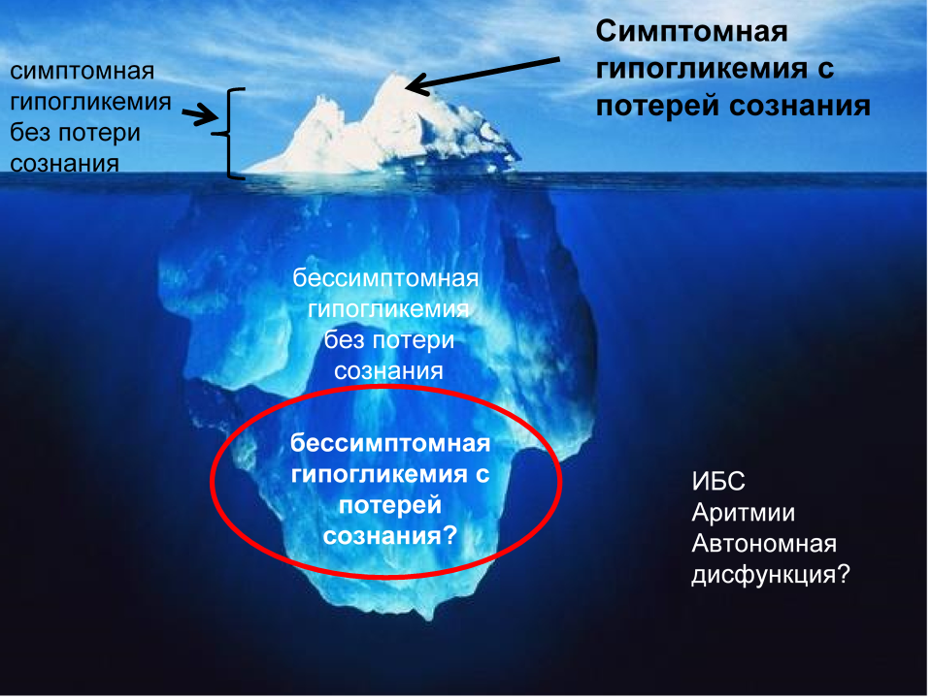

Slide 78
Лечение гипогликемии:
Не оставляйте пациента в гипогликемии одного.
ШАГ 1
Немедленно дайте быстро действующие углеводы –0,3 г/кг.
Например, для ребенка весом 50 кг, нужно дать 15 г углеводов, это:
• 150-200 мл (1/2 чашки) сладкого напитка – колы или
фруктового сока или
• 3-4 чайных ложки сахара или мёда или
• 6 больших или 12 маленьких карамельки.

Slide 80
ШАГ 2
Затем дайте 1 порцию медленно действующих углеводов (10- 15 г = 1 кусок хлеба/ 2 обычных бисквитных печенья или одно яблоко или один банан или 250 мл или одна чашка молока) для поддержания гликемии или, если прием пищи или перекус планировался в течение ближайших 30 минут, пациент должен съесть запланированное раньше.
Если доступны средства измерения гликемии, перепроверьте сахар крови через 10-15 минут для подтверждения того, что гликемия достигла нормальных пределов.
Если уровень глюкозы в крови остаётся низким, повторите шаг 1.
Если пациент без сознания или в судорогах и не может ничего принимать per os, уложите его на бок и следите за проходимостью дыхательных путей – т.е. начальные реанимационные мероприятия – проходимость дыхательных путей, дыхание, кровообращение.

Slide 81
Тяжелая гипогликемия с потерей сознания ± судороги (или если у ребенка рвота) :
Если есть глюкагон: гипогликемия наиболее безопасно и быстро купируется внутримышечным или подкожным введением глюкагона 0,5 мг для детей моложе 12 лет, 1,0 мг для детей старше 12 лет, или 10-30 мкг/кг веса.
Если глюкагона нет:
Осторожно и медленно введите глюкозу внутривенно в течение нескольких минут, используя 10% или 25% раствор.
Общая доза глюкозы в течение нескольких минут – 0,2-0,5 г/кг.
40% глюкоза очень гипертонична, поэтому она должна вводиться медленно в крупную вену.

Slide 82
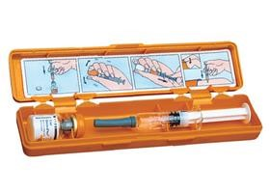

Slide 83
В целях профилактики развития отека мозга введение объема 40% глюкозы более 100 мл нецелесообразно.
Скорость введения глюкозы не должна быть более 10 мл/мин, так как при более быстром введении возможно развитие гипокалиемии.
При отсутствии восстановления сознания и достижении нормогликемии налаживают внутривенную инфузию калий–поляризующей смеси (5% раствор глюкозы с инсулином и препаратами калия) и 30-60 мг преднизолона.
Проявления отека мозга являются показанием для начала осмодиуретиков (15–20% раствор маннитола) или петлевых диуретиков (в/в струйно 60–80 мг фуросемида).

Slide 84
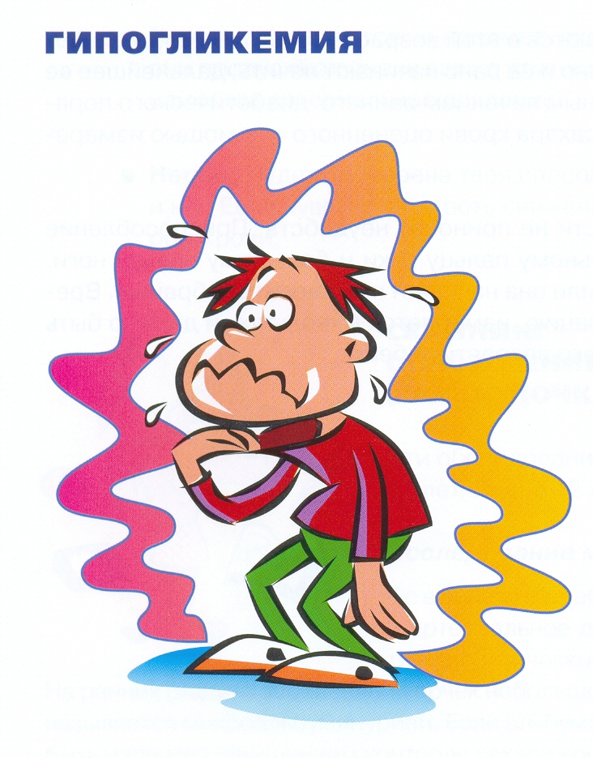
Профилактика гипогликемий
соблюдение интервала между приемом препарата и едой
соблюдение соотношения между дозой инсулина и ХЕ
прием ХЕ во время физических нагрузок

Slide 85
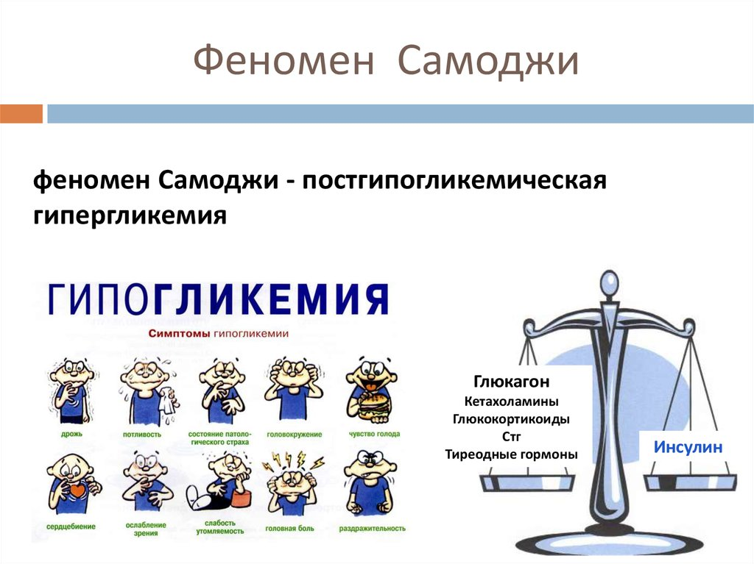

Slide 86
Хроническая передозировка инсулина (синдром Сомоджи).
1. Это синдром, обусловленный хронической передозировкой инсулина.
В любое время суток уровень инсулина в крови оказывается выше
требуемого. Это приводит либо к гипогликемии (которая распознается больным не всегда), либо к перееданию.
2. Гипогликемия любого происхождения (передозировка инсулина,
чрезмерная физическая нагрузка, недостаточное питание, прием алкоголя)вызывает рикошетную гипергликемию, которая продолжается 8-24 часа.

Slide 87
Рикошетная гипергликемия, описанная М. Самоджи в 1939 г., была вызвана передозировкой инсулина и продолжалась целых 72 ч.
3. Избыток инсулина и гипогликемия стимулируют секрецию контринсулярных гормонов, которые и вызывают рикошетную гипергликемию.
4. Выброс контринсулярных гормонов на фоне инсулинотерапии приводит к значительным колебаниям уровня глюкозы в крови. Этим объясняется нестабильное течение СД 1 типа у многих больных.

Slide 88
5. В редких случаях повышение уровня контринсулярных гормонов
может быть очень сильным и продолжаться очень долго. Тогда развиваются кетонурия и даже ДКА.
Таким образом, гипергликемия, особенно по ночам и в утренние часы, может быть вызвана не дефицитом, а передозировкой инсулина.
В таких случаях гипергликемию можно предупредить, снижая дозы инсулина.
У некоторых детей с плохо отрегулированным углеводным обменом
может наблюдаться хроническая передозировка инсулина, именуемая синдромом Сомоджи, которая усугубляет декомпенсацию сахарного диабета.

Slide 89
ГИПЕРОСМОЛЯРНОЕ ГИПЕРГЛИКЕМИЧЕСКОЕ СОСТОЯНИЕ
острая метаболическая декомпенсация СД критерии:
отсутствие кетоза и ацидоза
резко выраженная гипергликемия (более 35 ммоль/л)
высокая осмолярность плазмы
резко выраженная дегидратация

Slide 90
ГИПЕРОСМОЛЯРНОЕ ГИПЕРГЛИКЕМИЧЕСКОЕ СОСТОЯНИЕ
факторы риска:
сахарный диабет 2 типа
пожилой возраст
женский пол
острые инфекционные заболевания

Slide 91
ГИПЕРОСМОЛЯРНОЕ ГИПЕРГЛИКЕМИЧЕСКОЕ СОСТОЯНИЕ
пусковые механизмы:
состояния характеризующиеся обезвоживанием и инсулиновой недостаточностью
прием больших доз β-адреноблокаторов, блокаторов
кальциевых каналов, диуретиков, стероидов
неправильные медицинские рекомендации по ограничению потребления жидкости при жажде

Slide 92
Гиперосмолярная кома
• Развивается у детей, имеющих дополнительные потери
жидкости (кроме полиурии): кишечные инфекции, ожоги, а так же не получающих достаточного количества жидкости или получающих гиперосмолярные растворы
при искусственном вскармливании или много сладких напитков.
• Гипергликемия может быть выше 50ммоль/л
• Осмоляльность плазмы повышена за счет гипергликемии
и гипернатриемии (выше 155ммоль/л)
• Развивается медленнее, чем ДКА, характеризуется
выраженным эксикозом при отсутствии ацидоза и ранним
появлением неврологической симптоматики.

Slide 93
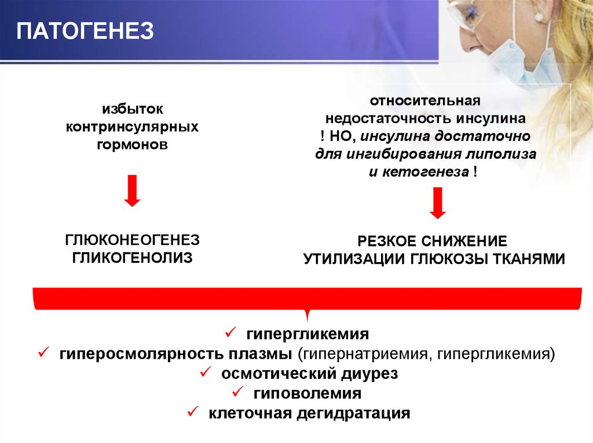

Slide 94
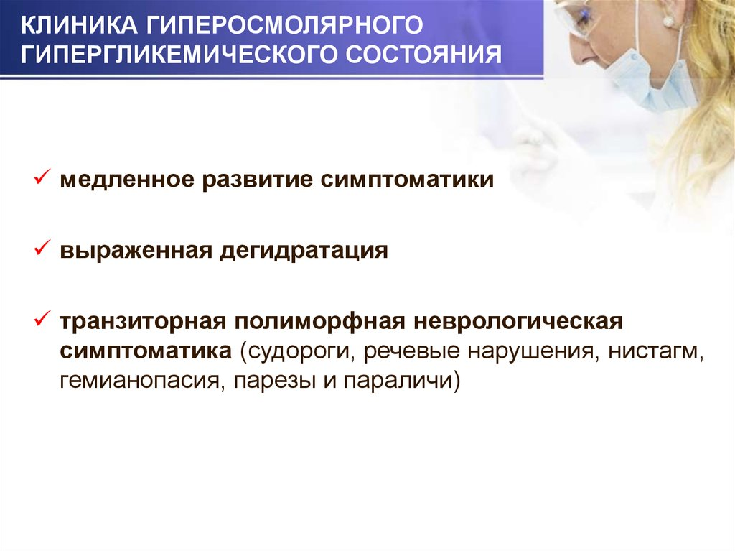

Slide 95
ИНСТРУМЕНТАЛЬНОЕ И ЛАБОРАТОРНОЕ ИССЛЕДОВАНИЕ В ОРИТ
• консультация эндокринолога
• ЭКГ
• R-графия органов грудной клетки
• экспресс-анализ глюкозы крови – 1 раз в час до снижения гликемии
до 14 ммоль/л, затем 1 раз в 3 часа
• анализ мочи на ацетон 1 раз в сутки
• кетоновые тела в сыворотке 1 раз в сутки
• общий анализ крови и мочи – исходно, затем 1 раз в 2 – 3 сут
• натрий, калий, хлор в плазме – 2 раза в сутки
• остаточный азот, мочевина, креатинин – исходно, затем 1 раз в сут
• гематокрит, газоанализ и рН, лактат крови – 1 – 2 раза в cутки до
нормализации КЩС

Slide 96
ПРИНЦИПЫ ИНТЕНСИВНОЙ ТЕРАПИИ ГИПЕРОСМОЛЯРНОГО ГИПЕРГЛИКЕМИЧЕСКОГО СОСТОЯНИЯ
• регидратация
• коррекция электролитных нарушений
• заместительная инсулинотерапия

Slide 97
Особенности лечения гиперосмолярной комы
• Инфузионную терапию начинают 0,45% раствором NaCI, после снижения осмоляльности плазмы ниже 320 мОсм/л и нормализации уровня натрия в крови переходят на обычный режим инфузионной терапии.
• Стартовая доза инсулина не должна превышать 0,05Ед/кг/час, так как больные отличаются высокой чувствительностью к инсулину, а при быстром снижении уровня глюкозы крови может возникнуть отек мозга.

Slide 98
ОСОБЕННОСТИ РЕГИДРАТАЦИИ
при уровне Na+ более 165 ммоль/л введение солевых растворов
противопоказано, регидратацию начинают с 2% глюкозы
при уровне Na+ 145 – 165 ммоль/л – инфузия 0,45% NaCl
при снижении уровня Na+ менее 145 ммоль/л – переход на инфузию
0,9% NaCl или Рингера
скорость регидратации:
в 1-й час вводится 1000 – 1500 мл жидкости
в 2-й и 3-й час – по 500 – 1000 мл
затем по 300 – 500 мл/ч
коррекция скорости регидратации такая же, как при кетоацидозе

Slide 99
КОРРЕКЦИЯ КАЛИЕМИИ
• при нормокалиемии уже с самого начала инсулинотерапии начинают непрерывную инфузию калия
целевые значения калия 4 – 5 ммоль/л
доза калия – не более 20 г/сут
• если калий менее 3,3 ммоль/л – сначала проводится инфузия K+, а инсулинотерапия откладывается до достижения целевых значений

Slide 100
ЗАМЕСТИТЕЛЬНАЯ ИНСУЛИНОТЕРАПИЯ
гликемию не снижать быстрее 5,5 ммоль/л/ч
осмолярность сыворотки не должна уменьшаться быстрее 10 мосмоль/л/ч
в первые 4 – 5 часов инфузионной терапии инсулин не вводить
если через 4 – 5 ч от начала инфузионной терапии, после частичной
регидратации и снижения уровня Na+ сохраняется выраженная
гипергликемия – начать режим дозирования инсулина, рекомендованный для лечения кетоацидоза

Slide 101
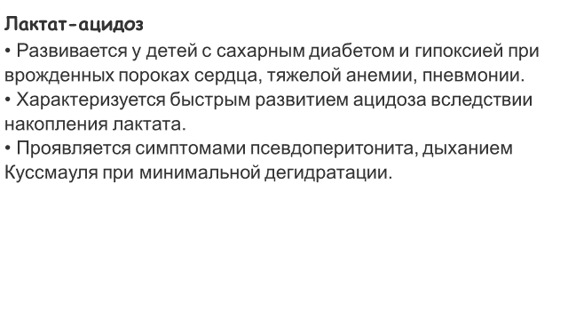

Slide 102
ЛАКТАТ-АЦИДОЗ
метаболический ацидоз
анионная разница* более 10
уровень молочной кислоты в крови более 4 ммоль/л
летальность – 80 – 90%
* анионная разница = (Na+) — (Cl–) + (HCO3–)

Slide 103
ЛАКТАТ-АЦИДОЗ
причины:
• гипоксия тканей (шок различной этиологии)
• усиленное образование и снижением утилизации лактата
(почечная, печеночная недостаточность, отравление
салицилатами, бигуанидами, наследственное нарушение
обмена)

Slide 104
ЛАКТАТ-АЦИДОЗ ПРИ САХАРНОМ ДИАБЕТЕ
причины:
• гиперлактатемия характерна для декомпенсации СД
• накопление лактата провоцируется гипоксией
• снижение выведения лактата через почки
• прием метформина и бигуанидов на фоне вышеуказанных ситуаций

Slide 105
КЛИНИКА ЛАКТАТ-АЦИДОЗА
• болевой синдром (стойкие боли в мышцах, не купирующиеся анальгетиками, боли в сердце, не купирующиеся антиангинальными препаратами)
• абдоминальный синдром (боли в животе, тошнота, рвота)
• церебральная недостаточность (слабость, адинамия, кома)
• дыхательная недостаточность

Slide 106
ИНСТРУМЕНТАЛЬНОЕ И ЛАБОРАТОРНОЕ ИССЛЕДОВАНИЕ В ОРИТ
консультация эндокринолога
ЭКГ
R-графия органов грудной клетки
экспресс-анализ глюкозы крови – 1 раз в час до снижения гликемии
до 14 ммоль/л, затем 1 раз в 3 часа
анализ мочи на ацетон 1 раз в сутки
кетоновые тела в сыворотке 1 раз в сутки
общий анализ крови и мочи – исходно, затем 1 раз в 1 – 2 сут
натрий, калий, хлор в плазме – 2 раза в сутки
остаточный азот, мочевина, креатинин – исходно, затем 1 раз в сут
лактат крови – исходно, затем 1 – 2 раза в сут
гематокрит, газоанализ и рН крови – 1 – 2 раза в cутки до нормализации КЩС

Slide 107
Особенности лечения лактат-ацидоза
• Терапию начинают с ликвидации ацидоза и введения плазмы при выраженных циркуляторных нарушениях.
• Стартовая доза инсулина обычно более высокая и составляет 0,15 ЕД/кг/ч

Slide 108
ПРИНЦИПЫ ИНТЕНСИВНОЙ ТЕРАПИИ ЛАКТАТ-АЦИДОЗА
• неспецифическая терапия
• заместительная инсулинотерапия
• заместительная почечная терапия

Slide 109
НЕСПЕЦИФИЧЕСКАЯ ТЕРАПИЯ
• гемодинамическая поддержка и инфузионная терапия
• респираторная поддержка в режиме гипервентиляции (цель –
снижение рСО2 до 25 – 30 мм рт. ст.)
• лечение сопутствующих заболеваний, которые могли стать причиной лактат- ацидоза
• если лактат-ацидоз развивается вследствие острой передозировки метформина – применение активированного угля или другого сорбента

Slide 110
ЗАМЕСТИТЕЛЬНАЯ ИНСУЛИНОТЕРАПИЯ ПРИ ЛАКТАТ_АЦИДОЗЕ:
• в/в инфузия ИКД со скоростью 2 – 5 ЕД/ч
+
• в/в инфузия 5 – 10% глюкозы со скоростью 5 – 12,5 г/ч

Slide 111
ЗАМЕСТИТЕЛЬНАЯ ПОЧЕЧНАЯ ТЕРАПИЯ
• продленный вено-венозный гемодиализ с безлактатным
буфером
• гемодиализ сохраняет жизнь 60% больных с лактатацидозом

Slide 112
Спасибо за внимание!

